Slide 1
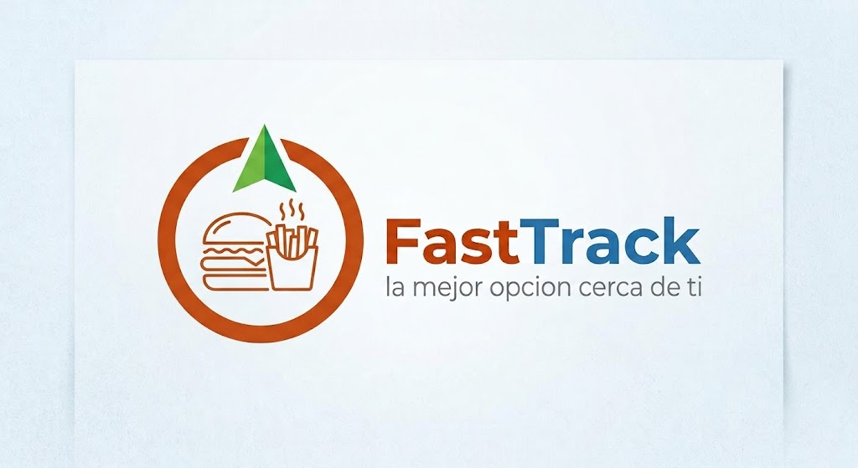
Ecosistema Gastronómico Hiperlocal e Información Operativa en Tiempo Real
Asignatura: Portafolio de Título
Carrera: Analista Programador Computacional
Estudiante: Ferdynando Melo
Profesor: Alberto Fermín Campos Vidal
Fecha: Octubre 2026

Slide 2

El Desafío de la Comida Rápida Hiperlocal
Contexto: La digitalización forzada post-pandemia impulsó a los locales de barrio hacia internet.
El Problema Operativo: Gran parte de la oferta gastronómica de barrio y de paso no cuenta con canales digitales actualizados ni unificados.
Incertidumbre del Consumidor: Desconocimiento de si un local está abierto en un momento específico, precios desactualizados o inexistencia de vitrinas digitales.
Foco del Proyecto: Demostrar cómo la tecnología móvil y la gestión de datos en tiempo real pueden resolver la brecha operativa de manera directa y soberana para las pymes.

Slide 3

Problemáticas e Impactos del Ecosistema Actual
Dolores del Cliente (Problemáticas):
Horarios teóricos obsoletos en plataformas tradicionales.
Traslados frustrados a locales que se encuentran cerrados de imprevisto.
Cartas y precios desactualizados.
Reseñas y valoraciones sin incentivo real ni control de veracidad.
Impacto de la Problemática:
Pérdida de tiempo y recursos para el consumidor.
Pérdida de oportunidades de venta y visibilidad para las pymes locales.
Dependencia forzada de aplicaciones de delivery con comisiones de intermediación de hasta un 30%.

Slide 4

FastTrack: La Solución Georreferenciada en Tiempo Real
El Concepto: Una plataforma multiplataforma (híbrida) que entrega certezas de funcionamiento inmediato al cliente.
Propuesta de Valor:
  Información confiable de disponibilidad en vivo.
  Soberanía digital para el microempresario (libre de comisiones).
  Mapeo exacto y visual de la oferta a nivel hiperlocal.
  Gamificación transaccional basada en la fidelización de la comunidad.
Objetivo de Impacto: Conectar la oferta y la demanda al minuto exacto, sin fricciones de traslado ni sobrecostos.

Slide 5

Product Goal: El Norte de FastTrack
Declaración: Construir, validar y desplegar una plataforma informática multiplataforma (Web y Móvil) totalmente funcional para el ecosistema de comida rápida al paso.
Características Clave:
  Estado de Atención Comprobado: "Live Status" en tiempo real controlado por la cocina.
  Información Sincronizada: Visualización de menús, precios y cartas dinámicas actualizadas sin demoras.
  Fidelización Transaccional: Motor que recompensa reseñas verificadas con puntos acumulables canjeables por cupones.
Enfoque de Ingeniería: Asegurar una experiencia de usuario intuitiva, persistencia íntegra (SQLite offline-first) y altos estándares de calidad de software.

Slide 6

Pilares Estratégicos del Proyecto
Visión: Ser el ecosistema digital hiperlocal líder en el rubro gastronómico al paso en Chile, transformando la experiencia de consumo mediante información operativa en tiempo real
Los Cuatro Pilares:
  Pilar 1: Grupo Objetivo: Consumidores urbanos de paso y microempresarios gastronómicos de barrio.
  Pilar 2: Necesidades: Eliminar la incertidumbre de atención, desactualización de precios y dependencia de comisiones abusivas.
  Pilar 3: Producto/Servicio: Aplicación interactiva (Ionic/Angular) con mapa interactivo en vivo, catálogo CRUD e interruptor Live Status.
  Pilar 4: Valor Aportado: Certeza horaria al minuto, fidelización con descuentos reales y digitalización directa sin barreras.

Slide 7
Actores Clave del Proyecto
1. Actores Principales (Usuarios Directos):
Cliente Comensal: Quien busca locales, consulta cartas, verifica el estado en vivo, califica y canjea cupones.
Locatario/Administrador: Quien gestiona el local, actualiza la carta digital, controla el interruptor Live Status y valida los cupones.
2. Actores Internos (Equipo de Desarrollo):
Ferdynando Melo: Asumiendo los roles de Product Owner, Scrum Master y Desarrollador Fullstack.
3. Actores Indirectos e Involucrados:
Docente Guía y Comisión Evaluadora: Supervisión, retroalimentación y evaluación de hitos.
Proveedores de APIs (Leaflet / OpenStreetMap): Servicios para el mapa interactivo.

Slide 8

Marco de Trabajo Ágil y Planificación de Sprints
Metodología: Scrum, ideal para desarrollos iterativos y de rápida adaptación.
Roles: Autogestionado por Ferdynando Melo como único desarrollador (Dev Squad) y gestor del Backlog (PO/SM).
Planificación del Esfuerzo (420 Story Points en total):
Sprint 1 (140 pts): Cimientos técnicos, persistencia SQLite/Storage, control de acceso (JWT/BCrypt) y CRUDs de administración de local y cartas.
Sprint 2 (280 pts): Tiempo real (Live Status), mapa GPS Leaflet, calificaciones y reseñas, motor de canje, validación de cupones y reportería.

Slide 9

Alineación Estratégica: ¿Por qué?, ¿Quién?, ¿Cómo?, ¿Qué?
Meta Principal: Eliminar la incertidumbre de atención y los traslados frustrados mediante información en tiempo real al minuto exacto.
Impacto en Comensales:
  Saber si atienden: Mapa GPS con marcadores en vivo.
  Conocer precios: Carta digital actualizada.
  Ganar incentivos: Reseñas y acumulación de puntos.
Impacto en Locatarios:
  Avisar disponibilidad: Interruptor Live Status.
  Gestionar el menú: CRUD de carta dinámica y stock.
  Fidelizar: Validador de cupones y dashboard analítico.

Slide 10

Sprint 1: Cimientos y Gestión Operativa
Objetivo: Implementar la base de datos, el control de acceso y las herramientas de gestión del local y de su carta.
Esfuerzo Ejecutado: 140 Story Points (100% completado).
Entregables Clave:
  Registro e inicio de sesión seguros (Cifrado BCrypt y tokens JWT con Route Guards).
  Módulo de creación y actualización del local (con coordenadas exactas de georreferenciación).
  CRUD del catálogo de productos con control de disponibilidad de stock por categoría.
Integración Técnica: Persistencia local mediante SQLite con fallback automático en Ionic Storage (IndexedDB) para consistencia offline y en navegadores.

Slide 11

Sprint 2: Tiempo Real y Motor de Fidelización
Objetivo: Desarrollar los pilares interactivos, la georreferenciación, el motor de puntos y la validación en caja.
Esfuerzo Ejecutado: 280 Story Points (100% completado).
Entregables Clave:
  Interruptor Live Status que actualiza en tiempo real el estado en base de datos.
  Mapa interactivo georreferenciado con Leaflet API (centrado GPS, pines dinámicos verde/gris y listado inferior).
  Módulo de calificación por estrellas y reseñas con recálculo automático de promedio.
  Motor de canje transaccional de puntos por cupones (con código único y estado EMITIDO).
  Validación presencial de cupones en panel de locatario y panel de reportes analíticos.

Slide 12

Arquitectura de Software e Infraestructura Tecnológica
Estrategia: Desarrollo Multiplataforma Híbrido (Ionic/Angular) con arquitectura modular.
Capa de Presentación (Frontend): TypeScript, HTML5, CSS3/Sass. Diseño adaptativo e interactivo con componentes Ionic.
Capa de Negocio y Lógica: Angular Services, RxJS para manejo reactivo y suscripción a eventos en tiempo real.
Capa de Persistencia (Base de Datos): SQLite para almacenamiento local relacional (normalización 3FN), asegurando disponibilidad offline.
Lógica en DB: Triggers para recálculo de promedio y bonificación de puntos; Stored Procedures para transacciones de canje seguras.
Integración: Leaflet API y OpenStreetMap para visualización geográfica libre de licencias de pago.

Slide 13

Modelo de Datos Relacional (DDL)
Diseño Normalizado (3FN): Garantiza que no exista redundancia y se resguarde la consistencia de los datos en transacciones locales.
Entidades Clave:
  ROL y USUARIO (Gestión de perfiles y seguridad).
  LOCAL (Punto de georreferenciación con estado_live).
  CATEGORIA_PRODUCTO y PRODUCTO (Catálogo con stock).
  VALORACION (Interacciones y estrellas).
  CUPON_CANJE (Transacción con código único).
Características: Integridad referencial fuerte mediante FOREIGN KEY, restricciones de no nulidad (NOT NULL) y chequeos de rango (CHECK para precios y coordenadas).

Slide 14
Mitigación de Obstáculos (Impediment Log)
IMP-01 (Entorno SQLite): Adaptador SQLite nativo fallaba en el navegador. Solución: Configurar un fallback o adaptador automático mediante Ionic Storage / IndexedDB para simulación ágil.
IMP-02 (Coordenadas): Entrada errónea de GPS. Solución: Validadores de expresiones regulares decimales en formularios reactivos.
IMP-03 (Rendimiento del Mapa): Retraso al actualizar pines Live Status. Solución: Rediseño con grupos de capas Leaflet (L.layerGroup) para actualización reactiva puntual.
IMP-04 (Canje Duplicado): Multi-clic del botón en red lenta duplicaba canjes. Solución: Deshabilitado inmediato en frontend y validación robusta de saldo antes de insertar.
Lección metodológica: El registro temprano permitió resolver bloqueos sin comprometer la entrega (deuda técnica cero).

Slide 15
FastTrack: Un Ecosistema Maduro y Validado
Logros: Desarrollo, validación y cierre al 100% de la planificación técnica en el tiempo previsto, con un producto totalmente funcional.
Resultados de Ingeniería: Una base de datos relacional robusta (DDL), un motor transaccional de canje de cupones consistente y una interfaz multiplataforma reactiva con mapas en vivo.
Valor del Proyecto: Demostración de que la innovación no requiere de costosas licencias ni dependencias abusivas para ser efectiva e impactar de forma real en la economía local.

